Slide 1

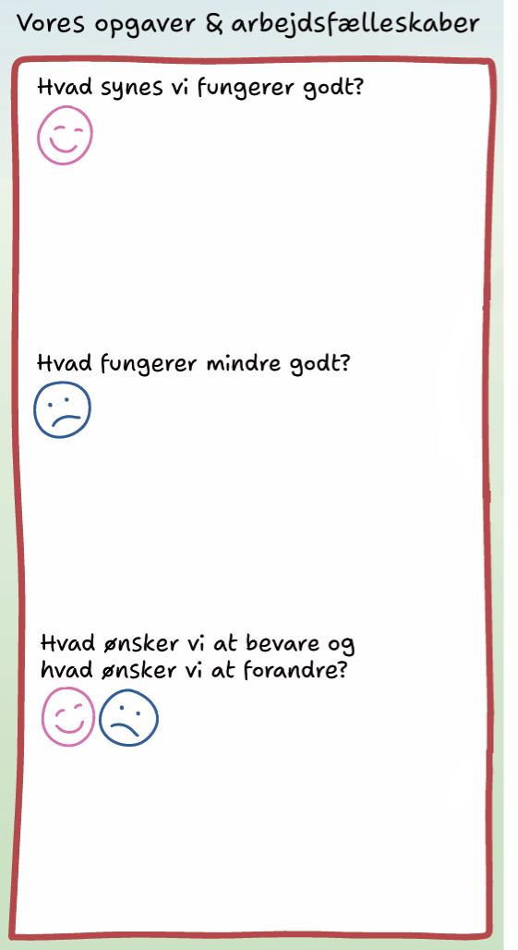

HUSK TRIVSELSMÅLING & APV
Har du givet dit input til trivselsmålingen?
Sæt dine post-it på den ophængte plakat og fortæl
Hvad synes du fungerer godt?
Hvad fungerer mindre godt?
Hvad ønsker du at bevare og hvad ønsker du at forandre?
En post-it pr. ting/emne
Du kan sætte dine post-it på plakaten i denne periode:
_______________________________________________________
HUSK TRIVSELSMÅLING & APV
Har du givet dit input til trivselsmålingen?
Sæt dine post-it på den ophængte plakat og fortæl
Hvad synes du fungerer godt?
Hvad fungerer mindre godt?
Hvad ønsker du at bevare og hvad ønsker du at forandre?
En post-it pr. ting/emne
Du kan sætte dine post-it på plakaten i denne periode:
_______________________________________________________

